Slide 1
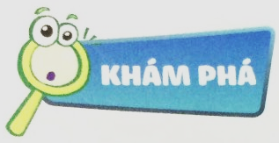
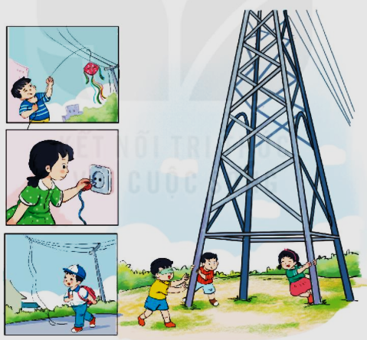
+Em hãy quan sát tranh và cho biết những tình huống có thể dẫn tới điện giật?
+Em hãy nêu những hậu quả của việc bị điện giật?
+Em hãy kể thêm các tình huống có thể dẫn đến điện giật?
+Em sẽ làm gì để phòng, tránh bị điện giật?
Chơi gần nguồn điện hở, thả diều dưới đường dây điện, cắm phích cắm vào ổ điện, đi gần nơi có đường dây điện rơi gần mặt đất, … là những tình huống có thể dẫn đến tai nạn điện giật. Tai nạn điện giật để lại những hậu quả nặng nề: tổn thương cơ thể, ngừng hô hấp.

Slide 2


Slide 3
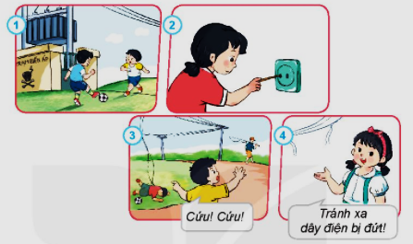
Việc nào nên làm? Việc nào không nên làm ? Vì sao?
Không chơi gần trạm biến áp, không chọc que vào ổ điện, tránh xa chỗ dây điện bị đứt để phòng, tránh tai nạn điện giật.

Slide 4
Em hãy chia sẻ với bạn cách phòng, tránh điện giật như thế nào?

Slide 5
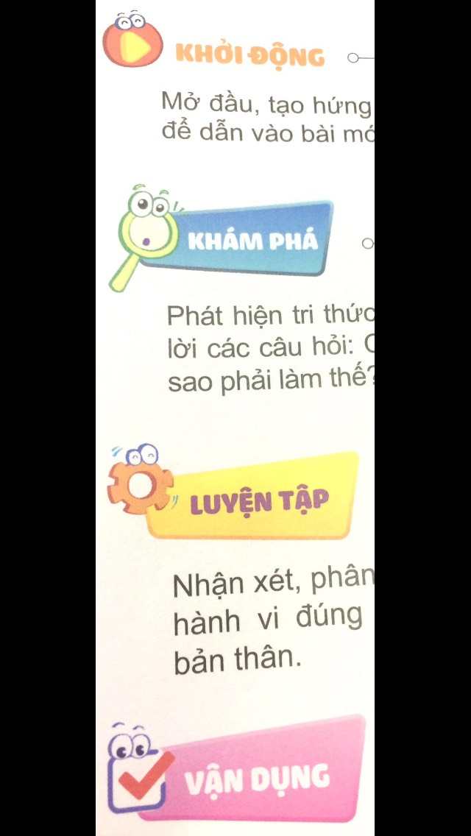
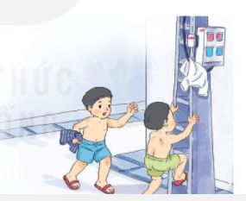
Em hãy đưa ra lời khuyên cho bạn?
Trời nóng, Minh và Quang cởi áo chơi đùa. Quang nghịch ngợm, ném áo Minh lên trên cột điện. Minh định trèo lên lấy.
Em thực hiện phòng, tránh bị điện giật để đảm bảo an toàn cho bản thân và người khác.

Slide 6

Không chơi gần đường điện Dây điện đứt, tránh đi Không tự dùng đồ điện An toàn em khắc ghi.

